Slide 1

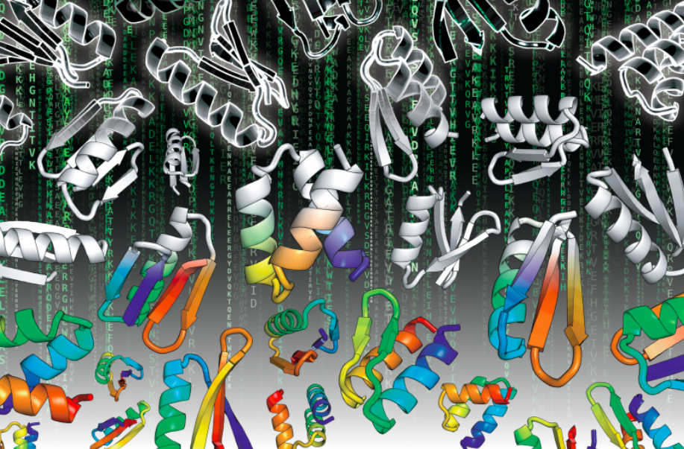
KI BASIERTES PROTEINDESIGN
Oleksandra Baryshnikova
Sviatoslav Marchenko

Slide 2

Gliederung
  Einführung in das Proteindesign
  Das Levinthal-Paradox
  Entwurf neuartiger Proteinstrukturen mit Künstlicher Intelligenz
  ESM-2 und ProGen - Sprachmodelle für Maschinenlernen
  ProteinMPNN und Frame2seq
  Diffusionsmodelle
  Fortschritte durch KI im Protein-Design
  Fazit
  Quellen

Slide 3
Protein-Design ist Erstellung neuer oder verbesserter, veränderter Proteine durch bewusste Änderung der Aminosäuresequenz eines Proteins oder einfach die Bestimmung der bereits vorhandenen nativen Struktur eines Proteins
01
EINFÜHRUNG IN DAS PROTEINDESIGN
02
Anwendungen: Medizin, Industrie, Umweltschutz.
03
Modellierung der Proteinstruktur auf molekularer Ebene.
De-novo-Design: Design ohne natürliche Vorlage.

Slide 4
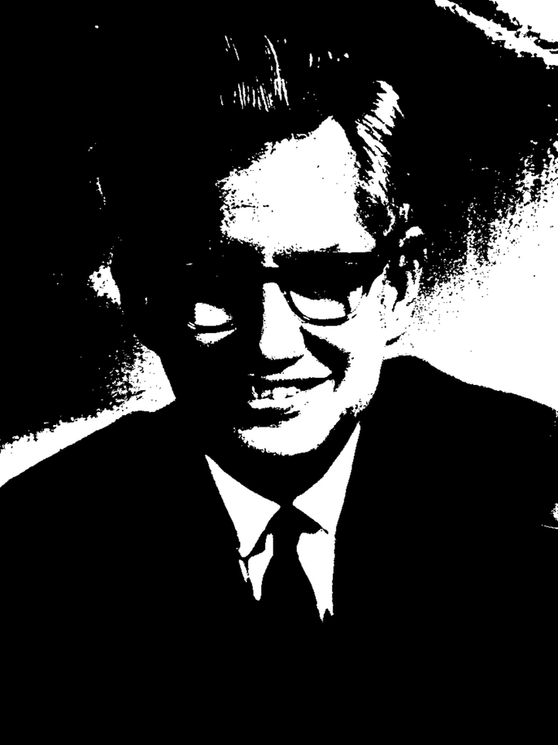
Das Levinthal-Paradox
Der Sinn vom Levinthal-Paradoxon ist, dass sich Proteine in der Realität sehr schnell falten – aber es ist sehr schwer vorherzusagen, wie genau das passiert.
Hier kann die künstliche Intelligenz nützlich sein
AlphaFold2 ist ein KI-Programm, das die Form eines Proteins aus seiner Aminosäure-Reihenfolge vorhersagen kann.
Cyrus Levinthal

Slide 5
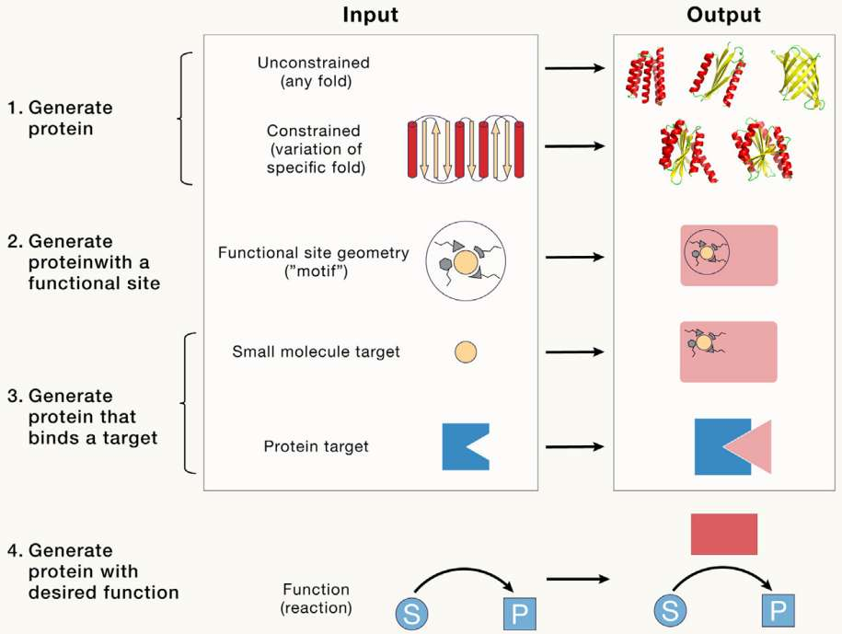
Entwurf neuartiger Proteinstrukturen mit Künstlicher Intelligenz

Slide 6
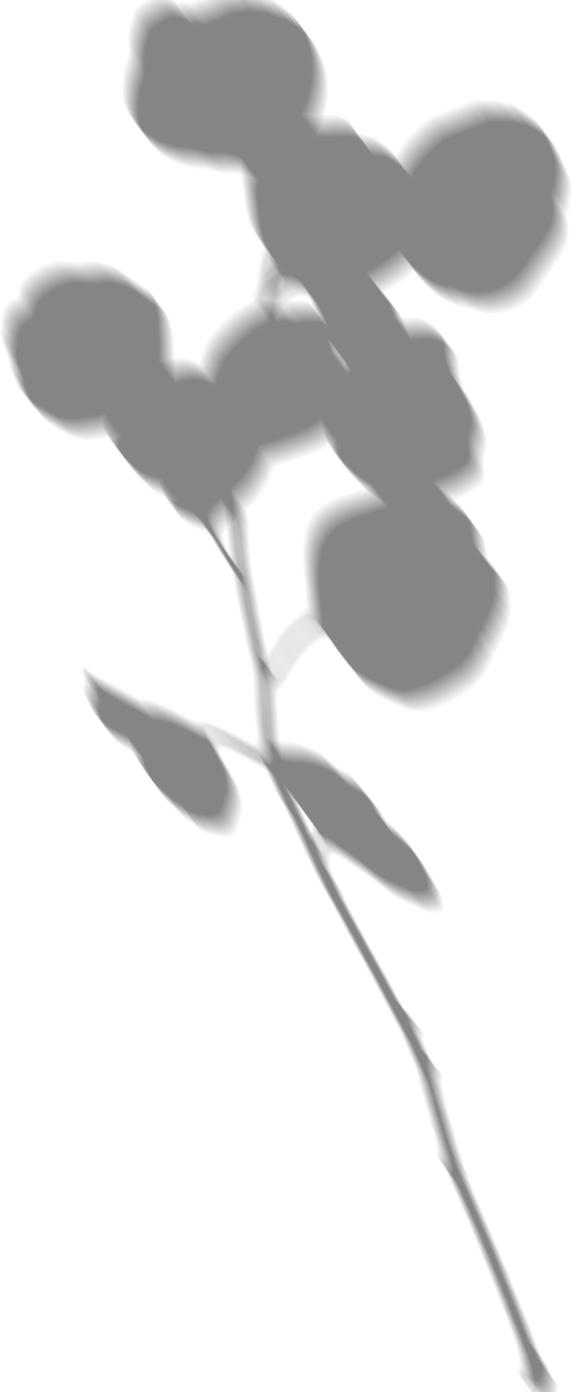
ESM-2 und ProGen - Sprachmodelle für Maschinenlernen
ESM-2 – Fokus auf Sequenzen
ProGen
  Sprachmodell, das sich ausschließlich auf Sequenzen und nicht auf Strukturen konzentriert.
  Erwartet wird, dass diese Proteine eine Vielzahl von Strukturen aufweisen, teils stark abweichend von natürlich vorkommenden.
  Erfordert keine Proteinstruktur für das Design, sondern umfangreiche Sequenzdatensätze für eine bestimmte Proteinfamilie.

Slide 7
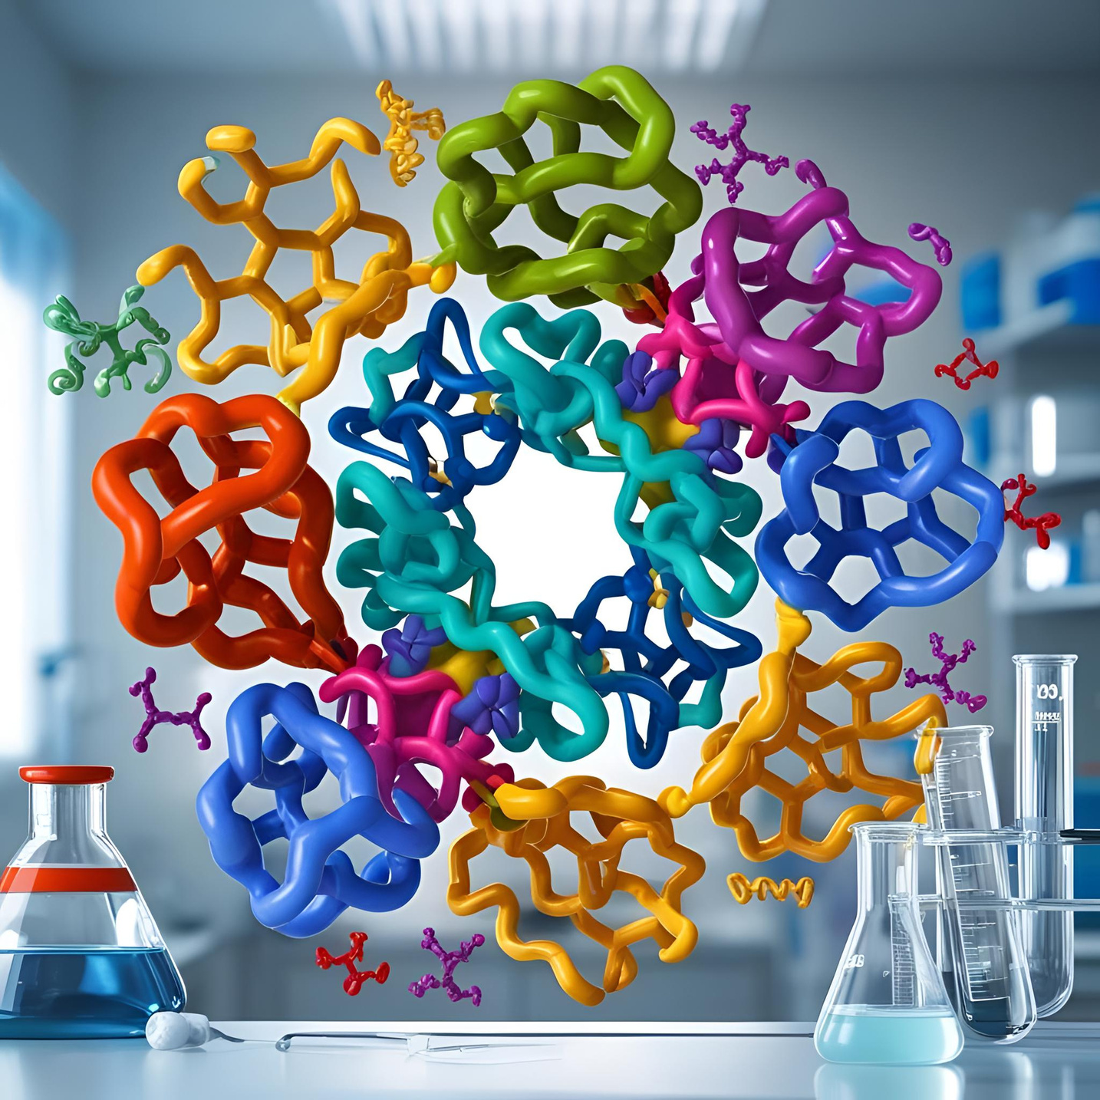
ProteinMPNN
  verbessert ein früheres Modell für graphenbasiertes Proteindesign und wurde umfassend experimentell validiert, um Proteine mit bestehenden und neuartigen Falten sowie große symmetrische Proteinzusammensetzungen zu entwerfen.
Frame2seq
  sagt Sequenzen in einem einzigen Durchgang vorher.

Slide 8
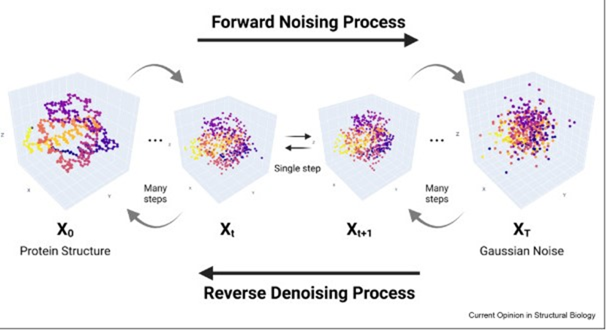
Neuere Methoden für das KI-gestützte Design von Proteinen verwenden Diffusionsmodelle, die an die Bilderzeugungstechniken angepasst sind.
Diffusionsmodelle

Slide 9
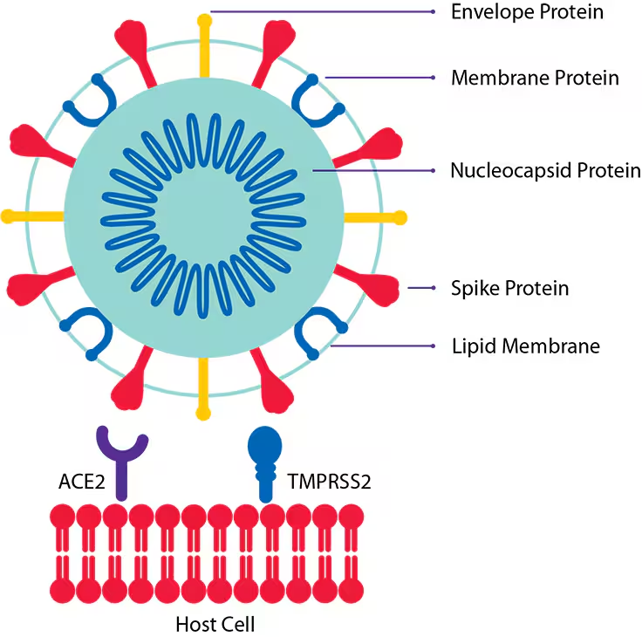
Fortschritte durch KI im Protein-Design
COVID-19-Impfstoffentwicklung (2020)
Forscher an der University of Washington entwickelten Proteine, die speziell auf einen Teil des SARS-CoV-2-Spike-Proteins abzielen
Entwicklung von Proteinen, die:
  Tumore zerstören
  an Toxine in Schlangengiften (z. B. von Kobras) binden
Coronavirus

Slide 10
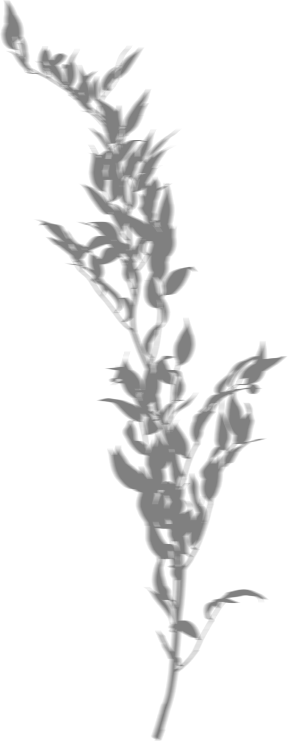
KI-basiertes Proteindesign stellt eine bahnbrechende Entwicklung dar, die das Verständnis, die Vorhersage und das Design von Proteinstrukturen revolutioniert. Dank moderner KI-Modelle wie AlphaFold2, ESM-2 oder ProteinMPNN ist es heute möglich, sowohl die native Struktur als auch völlig neue funktionale Proteine mit hoher Präzision zu entwerfen.
Fazit

Slide 11
Quellen:
Motif-Scaffolding
https://flexikon.doccheck.com/de/Proteinstruktur
https://www.sciencedirect.com/science/article/pii/S0959440X24000216
https://arxiv.org/abs/2502.19173
https://www.sciencedirect.com/science/article/pii/S0092867423014022
https://magazine.hms.harvard.edu/articles/did-ai-solve-protein-folding-problem
https://www.science.org/content/article/ai-designer-proteins-could-transform-medicine-and-materials

